Slide 1
Значення хімії у сучасній харчовій промисловості
Даниленко, Реутенко 11-А

Slide 2
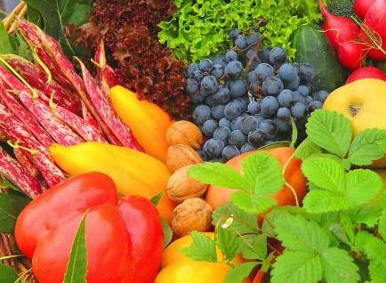
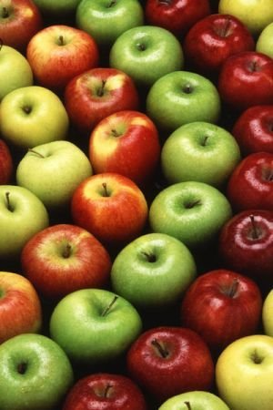
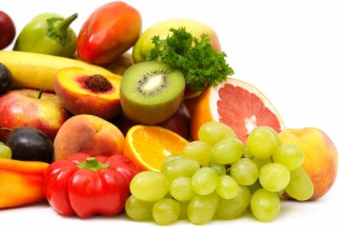

Slide 3
Значення
Харчова промисловість широко використовує хімічні процеси, особливо тоді, коли переробляється сільськогосподарська сировина (виробництво крохмалю, цукру, оцту, спирту, маргарину тощо).

Slide 4
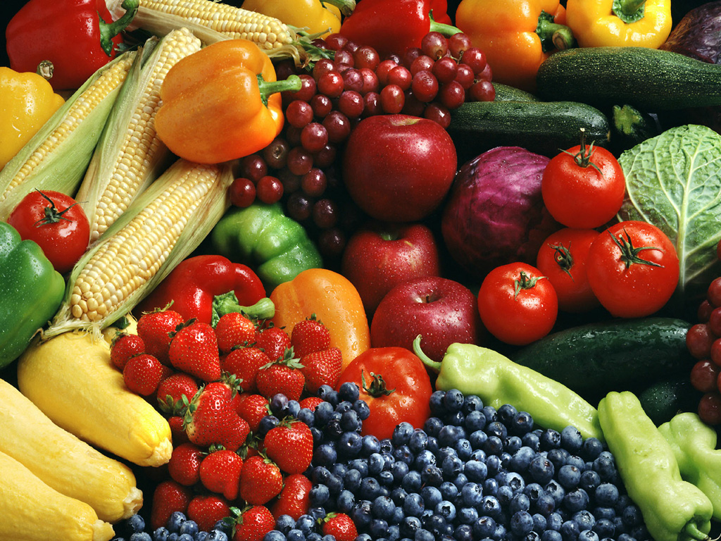
Велике значення для нашого здоров’я мають повноцінне харчування, оптимальне співвідношення білків, жирів і вуглеводів у раціоні, наявність достатньої кількості вітамінів, деяких інших речовин, а також мікроелементів.

Slide 5
Застосування хімії у харчовій промисловості
Внесення в харчові продукти синтетичних хімічних консервантів – антимікробних агентів та антиокислювачів – суворо обмежується санітарними органами, і саме вони маються на увазі всякий раз, коли мова заходить про харчові хімічні консерванти.
Кожна харчова добавка повинна підлягати попередньому ретельному токсикологічному вивченню.
Консерванти дозволяють збільшити термін зберігання готових продуктів і сировини, а також запобігти псуванню сировини в процесі технологічної переробки.
В харчовій промисловості хімічні консерванти використовують головним чином в поєднанні з нагріванням, заморожуванням, сушкою або опроміненням, при цьому їх дія являється сумарною.
Спосіб обробки продуктів консервантами залежить від виду продукту та його стану.
Всі методи підвищення стійкості харчових продуктів за допомогою хімічних консервантів мають свої переваги і недоліки.

Slide 6
Харчові добавки - це загальна назва природних або синтетичних хімічних речовин, які додають в продукти харчування з метою додання їм певних властивостей (поліпшення смаку і запаху, підвищення поживної цінності, запобігання псування продукту і т.д.), що не вживаються в якості самостійних харчових продуктів.
Багато чого залежить від чесності й елементарної порядності виробників, від того, що саме і в яких кількостях вони використовують для надання продуктам товарного виду.

Slide 7
Позитивне значення
З їх допомогою вдалося створити великий асортимент апетитних, стійких до псування і при цьому менш трудомістких у виробництві продуктів. Завоювавши визнання, «поліпшувачі» були поставлені на конвеєр. Ковбаси стали ніжно-рожевими, йогурти свіжофруктовими, а кекси пишно-нечерствими. «Молодість» і привабливість продуктів забезпечили саме добавки, які використовують як барвники, емульгатори, ущільнювачі, згущувачі, желеутворювачі, глазуровувачі, підсилювачі смаку і запаху, консерванти...

Slide 8
Позитивне значення
Їх наявність в обов'язковому порядку вказується на упаковці в переліку інгредієнтів і позначається літерою «Е» (початкова буква в слові «Europe» (Європа). Лякатися їх присутності не треба, більшість найменувань при правильному дотриманні рецептури шкоди здоров'ю не несе, виключення становлять лише ті , які в окремих людей можуть викликати індивідуальну непереносимість.

Slide 9
Негативне значення
Із метою надання харчовим продуктам привабливого зовнішнього вигляду, поліпшення смакових якостей, збільшення терміну зберігання у них вводять так звані харчові добавки – барвники, приправи, емульгатори, стабілізатори, консерванти. Не всі є корисними!

Slide 10
Негативне значення
Деякі речовини, постійно потрапляючи в організм людини, негативно впливають на шлунок і печінку, загострюють хронічні хвороби, спричиняють алергію, вражають імунну систему. Це особливо небезпечно для молодого організму.

Slide 11
Висновок
Хоча хімія грає велику роль у сучасній харчовій промисловості, слід надавати перевагу харчовим продуктам без синтетичних добавок,виготовленим із натуральної, екологічно чистої сировини.

